Slide 1

Shops and appliances
UNIVERSIDAD AUTÓNOMA DEL ESTADO DE MÉXICO
PLANTEL «LIC. ADOLFO LÓPEZ MATEOS» DE LA ESCUELA PREPARATORIA
Programa de la Asignatura de Inglés 4 de Quinto Semestre
Elaborado por:
M.en.Ed.Susana Sánchez Bastida
Total de créditos:7
Horas prácticas:3
Horas teóricas: 2
Currículo del bachillerato : 2015

Slide 2
PROPÓSITO GENERAL DE LA ASIGNATURA
Interactúa en el idioma inglés de forma oral y escrita, en situaciones sociales o académicas relacionadas con áreas de experiencia que le son relevantes, toma decisiones, realiza ofrecimientos, promesas y predicciones generales; expresa planes e intenciones, posibilidades, prohibiciones y necesidades. De igual modo establece condiciones, y asume las consecuencias de sus acciones, dando sugerencias y recomendaciones.

Slide 3
COMPETENCIAS GENÉRICAS
4. Escucha, interpreta y emite mensajes pertinentes en distintos contextos mediante la utilización de medios,
códigos y herramientas apropiados.
4.4 Se comunica en una segunda lengua en situaciones cotidianas.

Slide 4
Módulos de referencia PROGRAMA: INGLÉS 4
Módulo 5
Vocabulary: shops,verbs:shopping and money.
Grammar: present perfect, been, gone, simple past.
Speaking: buying things.
Writing: a formal letter

Slide 5
Objetivos
Interactuar en el idioma inglés de forma oral en situaciones sociales o académicas, tome decisiones, exprese sus planes e intenciones, posibilidades, prohibiciones y necesidades. De igual modo establezca condiciones, y asuma las consecuencias de sus acciones.
Ampliar y utilizar el vocabulario en oraciones cotidianas que se apegan a su contexto inmediato.
Emplee el uso de recursos lingüísticos variados para incrementar su léxico producción oral y escrita en una segunda lengua.

Slide 6
Guion explicativo de uso del material
Para el desarrollo de esta actividad, se solicita a los estudiantes integren por equipos de trabajo.
Posteriormente se les presenta el material proyectable, se hace énfasis en el vocabulario de aparatos electrodomésticos, los verbos utilizados en un diálogo en una tienda y los tipos de tiendas. También se revisa la estructura gramatical.
Enseguida se solicita a los alumnos que escriban un diálogo en una tienda, utilizando el vocabulario visto en el material proyectable.
Para el cierre de la actividad se les solicita a los estudiantes que actúen sus diálogos “rol play” , puede ser de manera presencial o a través de un video.

Slide 7
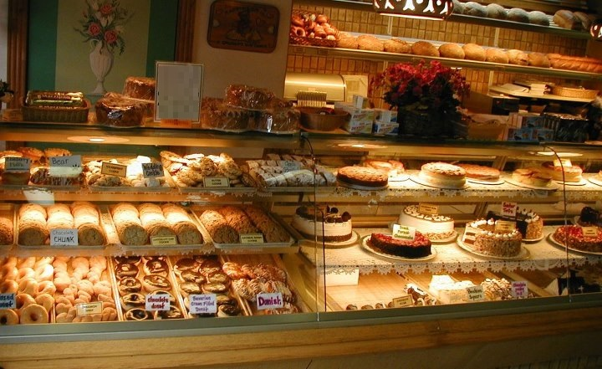
My brother works at the baker’s near the house.

Slide 8

My aunt works selling houses on the estate agent’s.

Slide 9
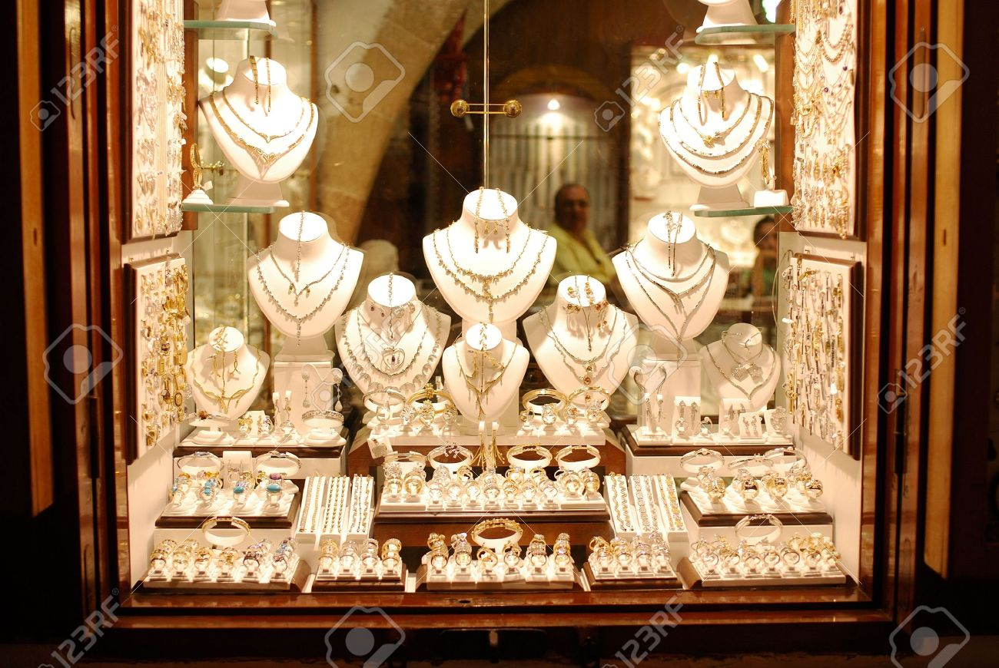
He bought a ring at the jeweller’s for his girlfriend.

Slide 10
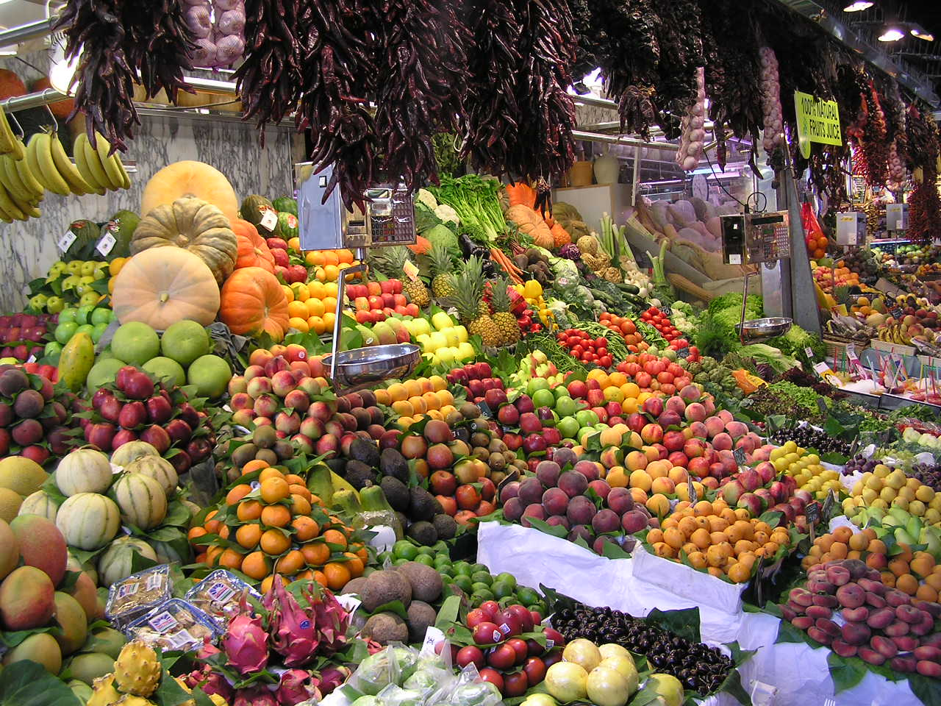
She is going to buy oranges, bananas and apples at the greengrocer‘s.

Slide 11
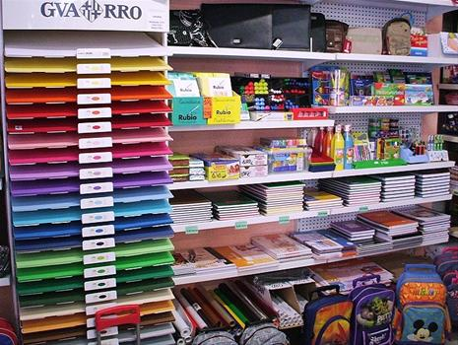
In the stationer‘s pencils and pens are sold.

Slide 12
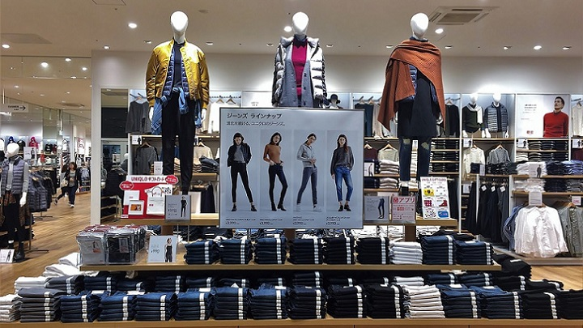
She wants to work at the clothes shop.

Slide 13
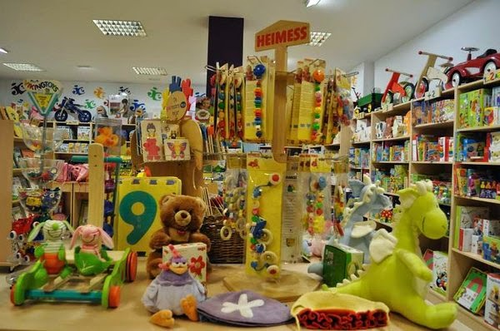
My mother took my brother to a toy shop to buy some balls .

Slide 14
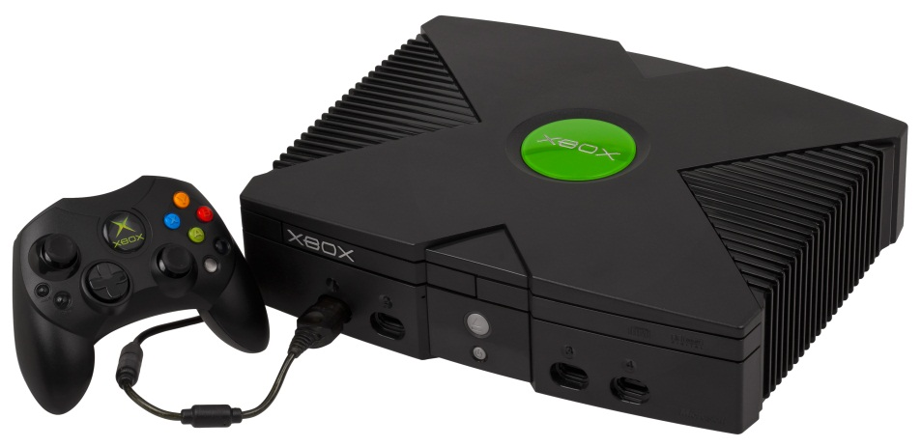
He is playing with his games console.

Slide 15
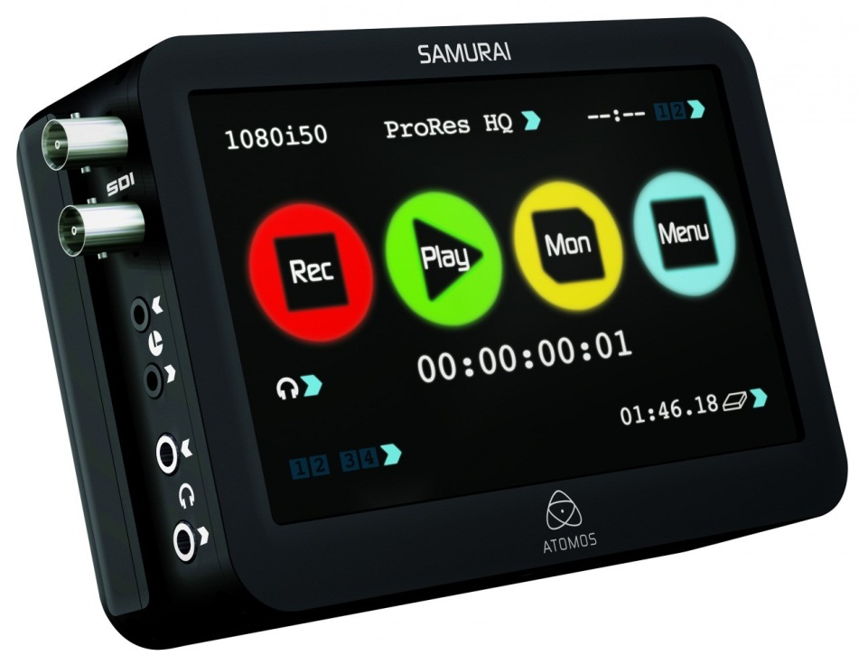
My father records a programme with the hard disk recorder.

Slide 16
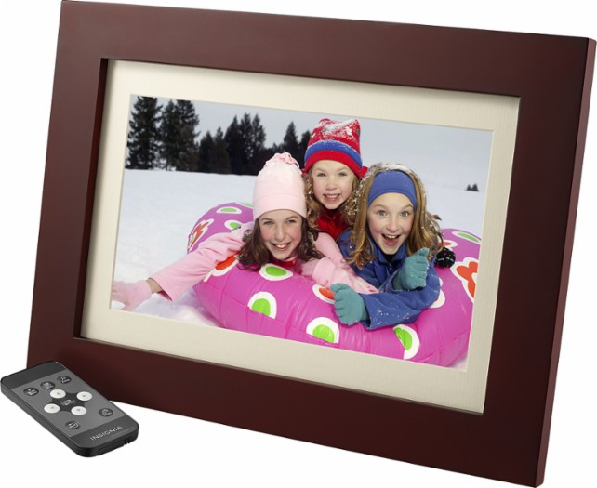
She stored photos of her family in a digital photo frame.

Slide 17

He downloaded a book in her ebook reader to read it in his free time.

Slide 18
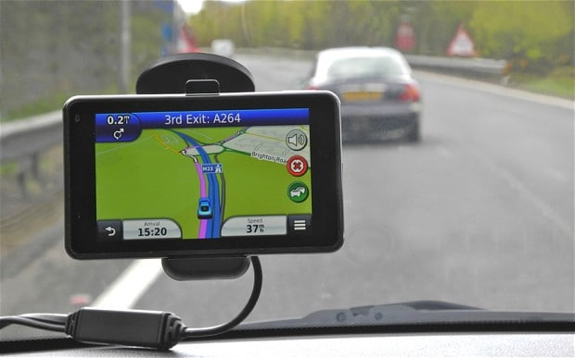
They found the way to go to their friend´s house with the satnav.

Slide 19
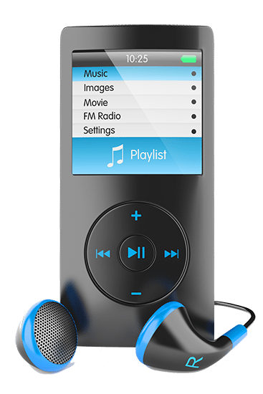
She is listening to music on her MP3 player.

Slide 20
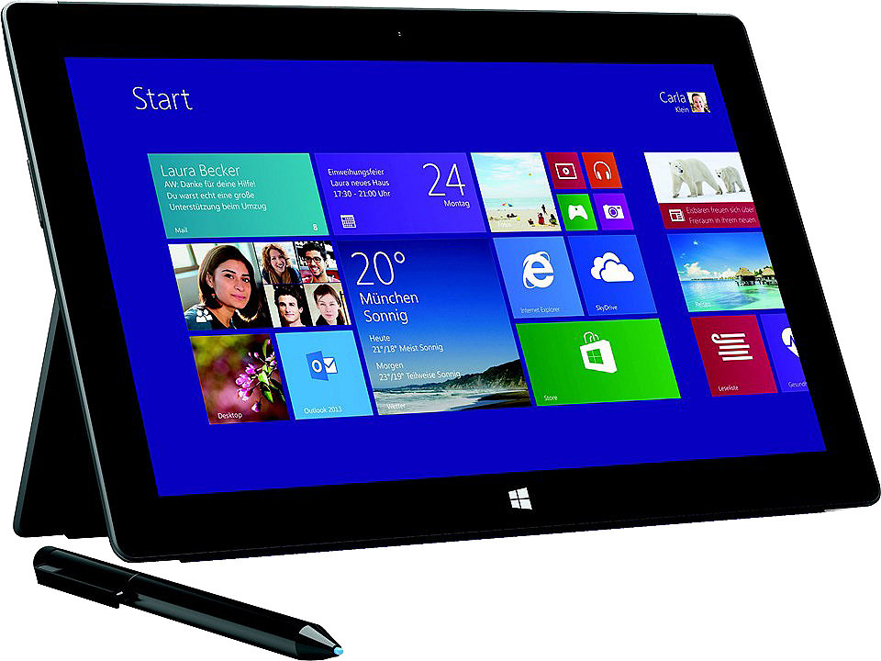
He sold a tablet PC to a friend.

Slide 21
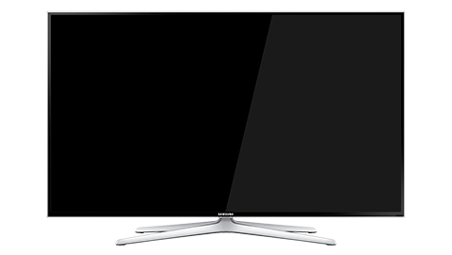
She is going to watch a programme in the
HD TV.

Slide 22
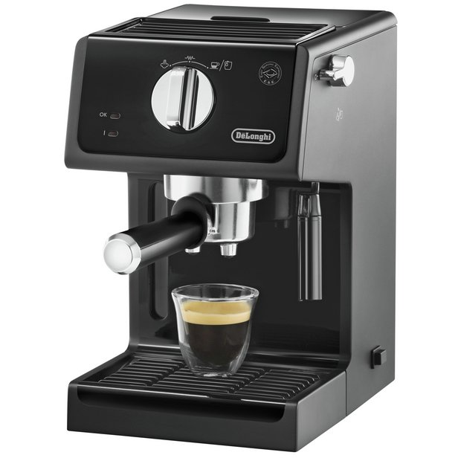
She bought a new coffee machine in a super market.

Slide 23
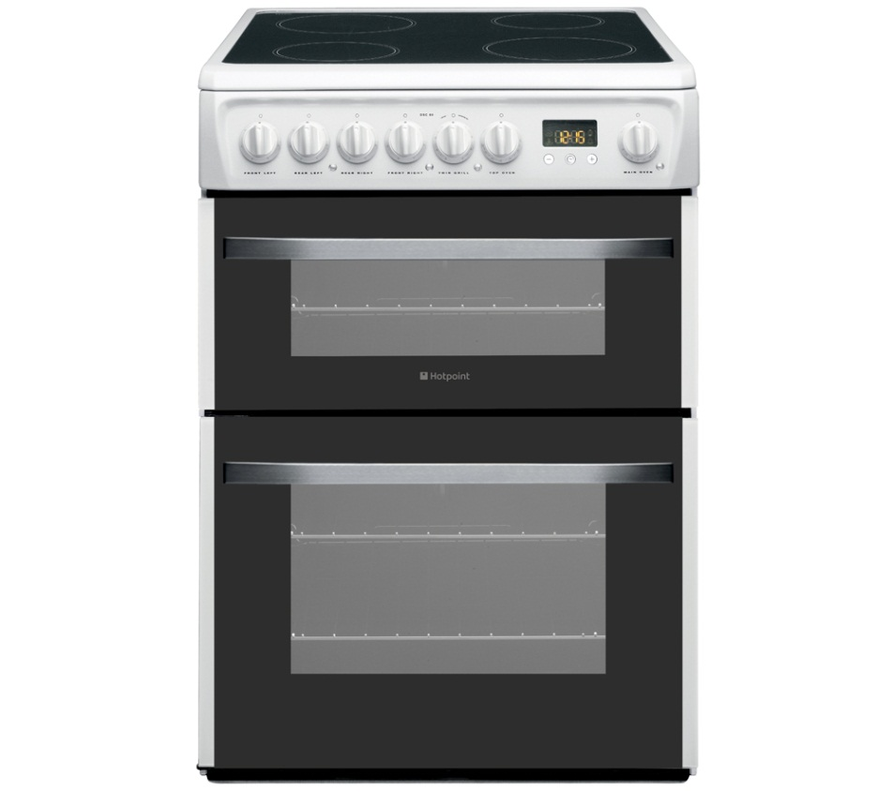
The cooker is used to heat up food.

Slide 24
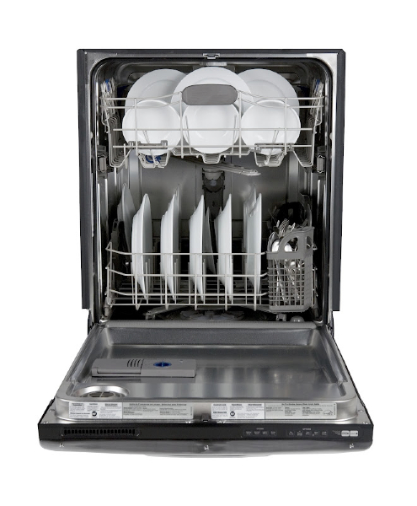
In the dishwasher there are dishes to wash.

Slide 25
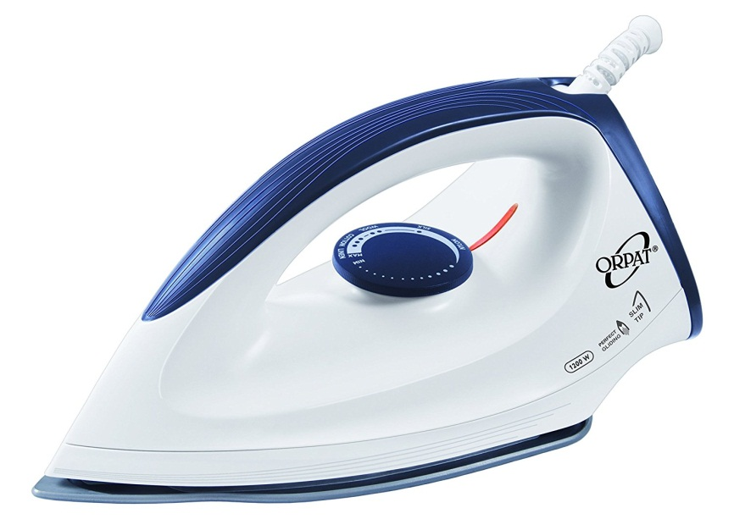
My mother gave her iron to my aunt.

Slide 26
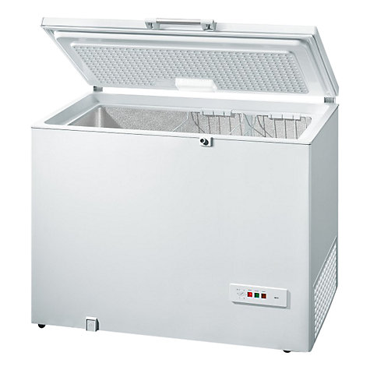
The freezer has very low temperatures to cool.

Slide 27
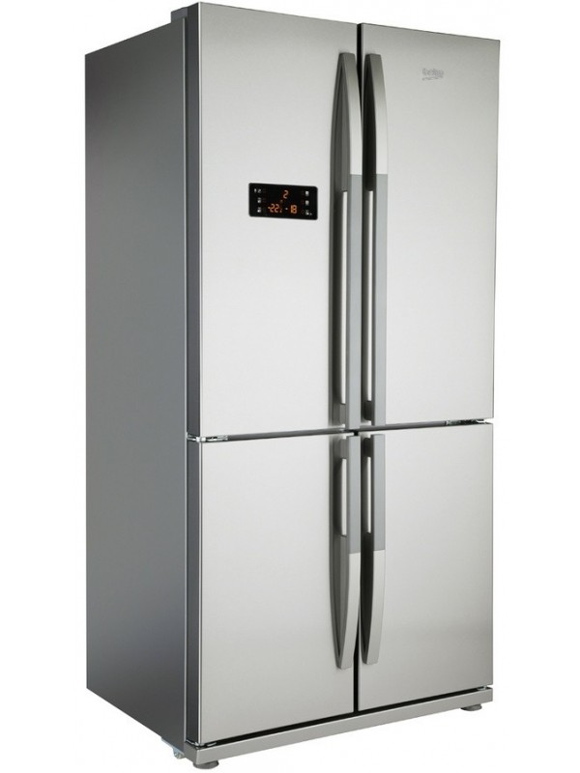
She kept the food so cold in the fridge.

Slide 28
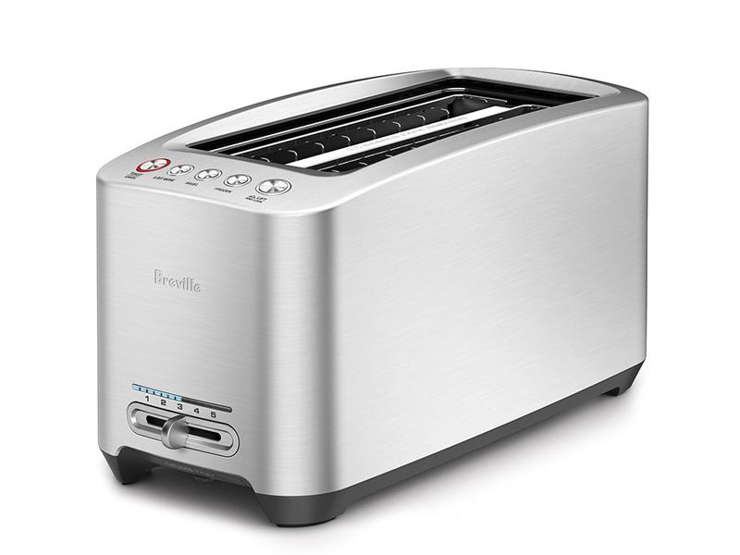
I like to put the bread in the toaster.

Slide 29
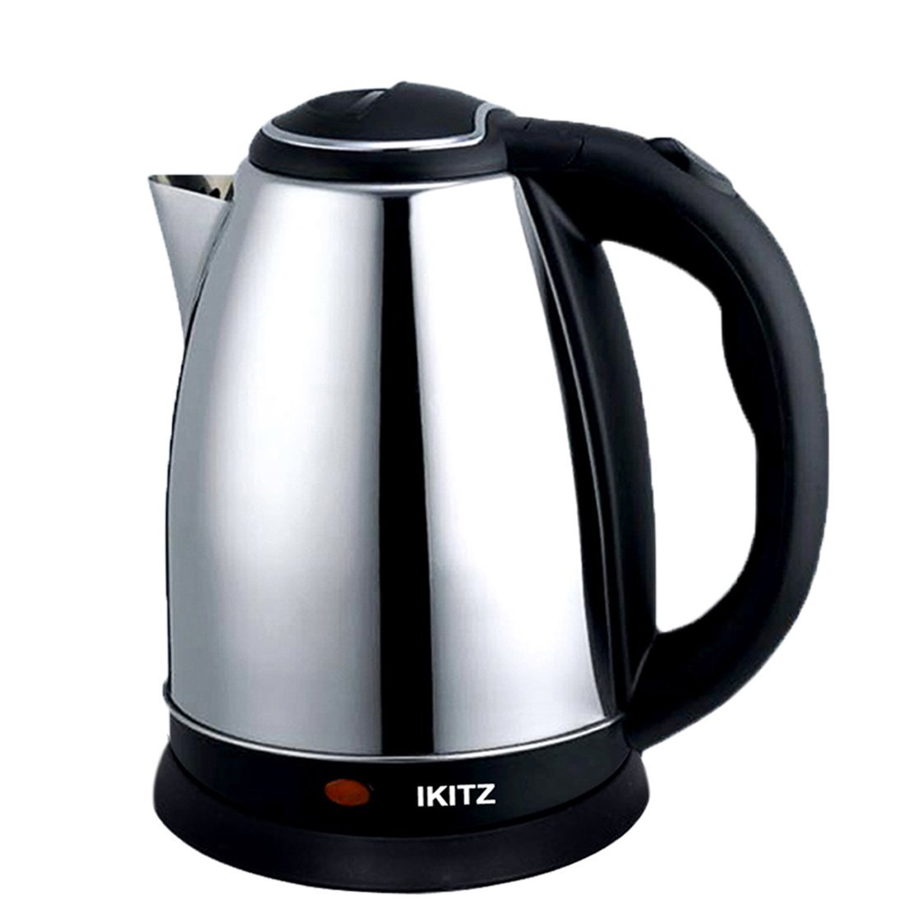
In the kettle, the coffee stays hot.

Slide 30
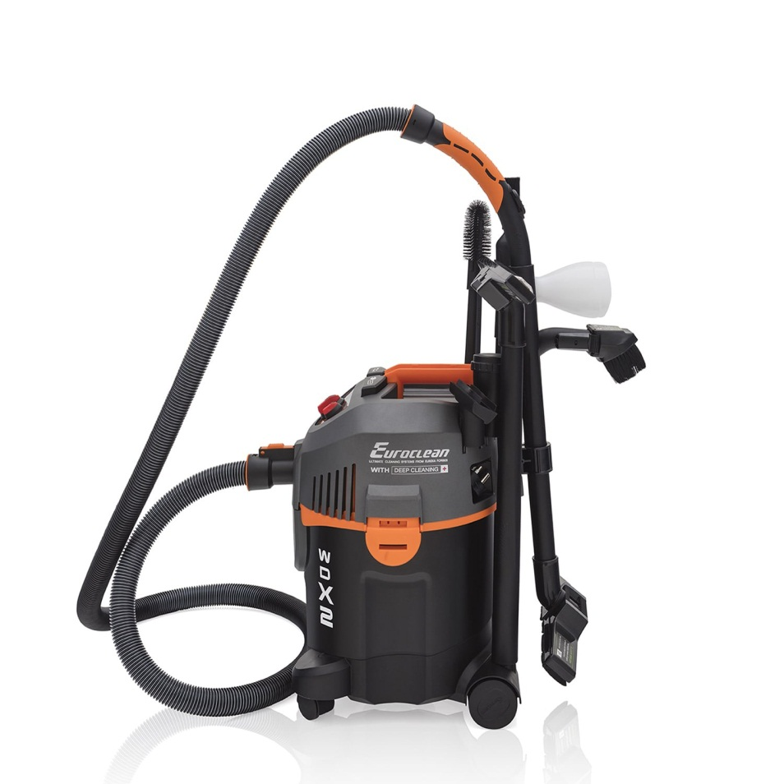
My mom cleaned all the dust from the house with the vacuum cleaner.

Slide 31
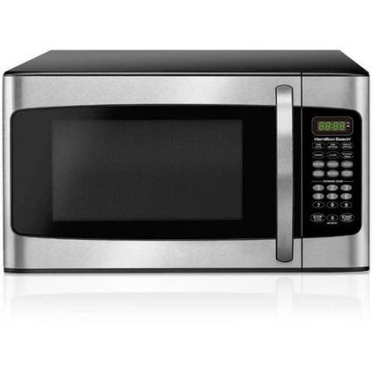
My mother has already bought a microwave

Slide 32
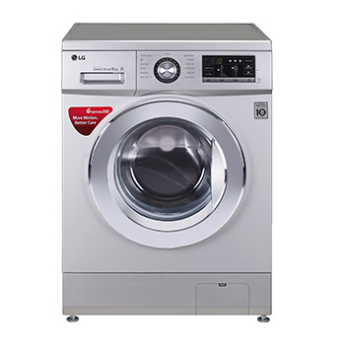
This is not the washing machine of my mother.

Slide 33
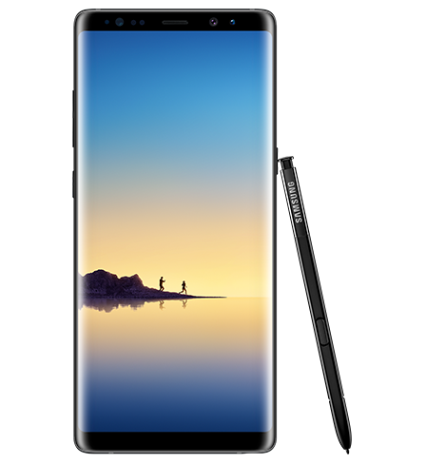
I picked up my email on my smartphone.

Slide 34
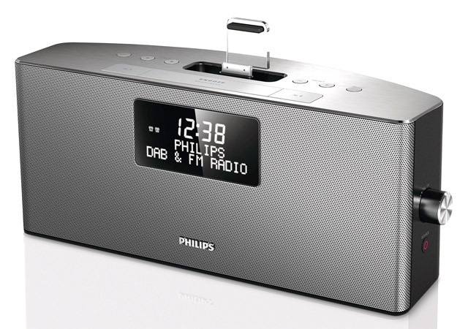
She heard the news on her digital radio.

Slide 35
Referencias bibliográficas y mesográficas:
Programa de la Asignatura de Inglés 4 Quinto semestre. Universidad Autónoma del estado de México. Secretaría de Docencia. Currículo del bachillerato 2015.
Falla, Davies, Paula A Davis. 2012. Solutions pre-intermediate Student´s book. Orford. 2° Ed. Editorial: OXFORD UNIVERSITY PRESS SBN: 9780194552875 No. páginas: 133 páginas. Unit 6 and 7.
Imágenes:
https://www.flickr.com/explore
https://www.google.com.mx/imghp?hl=es-419

Slide 36
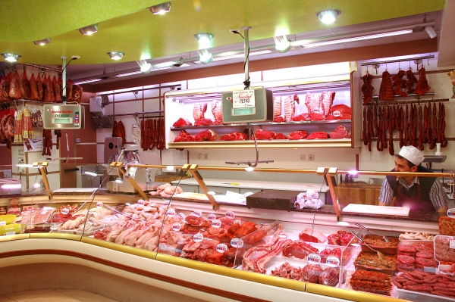
My mother bought some sausages at the , because she will prepare the meal.

Slide 37
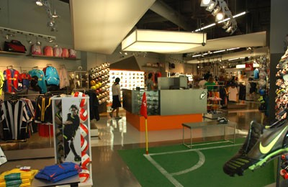
My cousin goes to the to buy a tennis ball and a t-shirt.

